Slide 1


RECODE pro
2023
Constante Binoya.
Cícero Junio
Líder.
Vice-Líder.
Eduardo Rafael.
Ellen Maciel.
Érica Oliveira.
Erick Tavares.

Slide 2

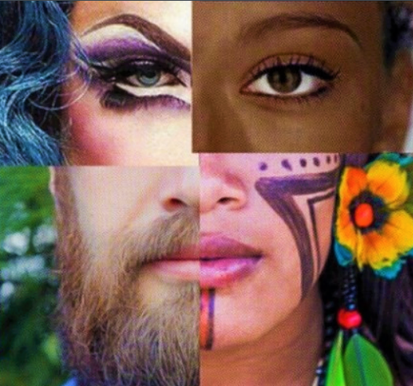



Squad 16
zer
Equal
Consultoria
Acreditamos na potencialização do Capital Humano
Recode Pro
2023

Slide 3


Diversidade & Inclusão no Mercado de Trabalho
Diversificar e incluir são conceitos diferentes, mas que juntos, levam a um resultado positivo e com boas perspectivas que podem ser aproveitadas dentro de uma organização. Investir e qualificar um funcionário, é o primeiro passo a ser dado rumo a bons indicadores de resultados e melhoria no seu clima organizacional.
Pesquisas apontam que as empresas que atraem grupos diversos através dos seus processos seletivos, causam um forte impacto positivo para sociedade, além de inovar a sua cultura organizacional, redução do turnover, aumento de ROI, redução de vieses, conexão com novos públicos, aumento da lucratividade, estímulo de novas ideias e pluralidade com diferentes pontos de vista.
Fonte: gupy.io/blog/diversidade-nas-empresas

Slide 4

QUEM SOMOS:
A Equalizer é uma organização especializada em consultoria à aplicação de Diversidade e Inclusão para empresas.
Estamos aqui para guiar sua organização na construção de ambientes que valorizam e celebram a Diversidade como um ativo essencial.
Nossa equipe oferece soluções práticas e estratégicas para promover ambientes de trabalho inclusivos e culturalmente enriquecedores. Atuamos por meio de diagnósticos, treinamentos, paletras e aconselhamentos individuais.
Durante esta apresentação, compartilharemos como nossa abordagem pode beneficiar sua empresa.
Equalizer - Acreditamos na potencialização do capital humano

Slide 5





Acreditamos na potência, igualdade e desenvolvimento das pessoas
como trajeto para pluralidade e transformação.
Somos uma empresa que valoriza Pessoas, e, entendemos como o bem mais precioso que uma organização pode ter. Promovemos o respeito, desenvolvimento pessoal, profissional e a inclusão de pessoas diversas.
Consultoria em
Diversidade e Inclusão
Acompanhamento efetivo com o nosso time de instrutores
"A inclusão acontece quando se aprende com as diferenças e não com as igualdades".
Paulo Freire
Responsabilidade Social e
Educação Corporativa
Selo Equalizer de Qualidade
Equalizer - Acreditamos na potencialização do capital humano

Slide 6


Nosso Público- Alvo
O público-alvo da Equalizer Consultoria seria composto por empresas de diferentes setores que desejam melhorar seus indicadores, clima organizacional integração entre os grupos. Onde ao mesmo tempo, estão comprometidas com a promoção da diversidade e inclusão dentro de sua organização.
Atuamos com colaboradores "diversos",dentre eles: comunidade LGBTQIA+, PCD's, indígenas e 50+, com diversidade cultural, religiosa, biológica e étnica.

Slide 7

Legislação Penal
Lei nº 7.716, DE 5 de janeiro de 1989
Art. 1º Serão punidos, na forma desta Lei, os crimes resultantes de discriminação ou preconceito de raça, cor, etnia, religião ou procedência nacional.
Constituição Federal
Art. 4º Negar ou obstar emprego em empresa privada
Art. 5º Todos são iguais perante a lei, sem distinção de qualquer natureza, garantindo-se aos brasileiros e aos estrangeiros residentes no país a inviolabilidade do direito à vida, à liberdade, à igualdade, à segurança e à propriedade.
Equalizer - Acreditamos na potencialização do capital humano

Slide 8

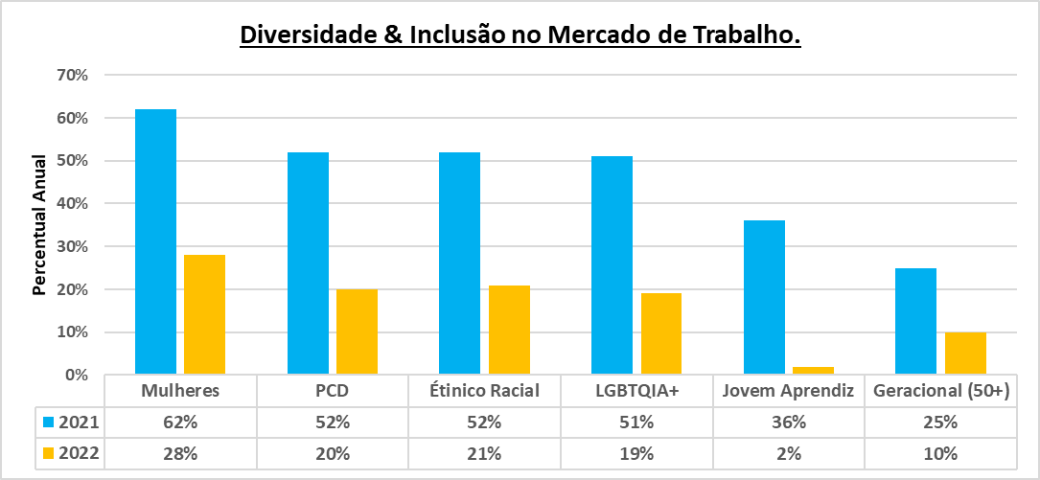
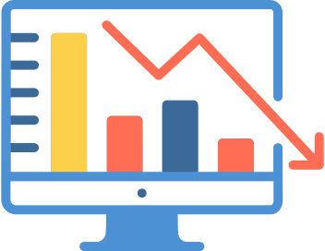
D&I no Mercado Nacional
81%
Tem frentes de Inclusão
https://www.cnnbrasil.com.br/economia/diversidade-e-inclusao-diminuem-presenca-nas-prioridades-de-empresas-diz-relatorio/

Slide 9
Problemas enfrentados por profissionais nas organizações
81%
35% observaram discriminação negativa em relação a outras pessoas dentro da empresa
Tem frentes de Inclusão
34% dizem enfrentar obstáculos em suas carreiras relacionados ao gênero, idade, etnia, orientação sexual, entre outros.
https://g1.globo.com/economia/concursos-e-emprego/noticia/2019/10/01/80percent-das-pessoas-ja-viram-discriminacao-no-trabalho-mas-so-1-em-cada-3-relatou-a-empresa-diz-pesquisa.ghtml
28% sentem que suas empresas precisam ser mais inclusivas e diversas do que são atualmente
Entre os funcionários, 11% que se identificam como minoria étnica acreditam que são tratados de forma muito diferente no trabalho por causa de sua etnia. Já 13% se sentem excluídos e 28% se sentem ansiosos com frequência.

Slide 10
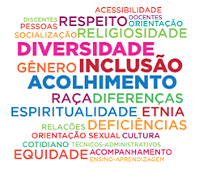
Problemas enfrentados por
profissionais no ambiente de empresarial
Discriminação
Falta de pertencimento
Falta de Representação
Conscientização Precária
Assédio
PRECONCEITO
Viés Inconsciente
Estereotipagem
Escacez de Oportunidades
Equalizer - Acreditamos na potencialização do capital humano

Slide 11
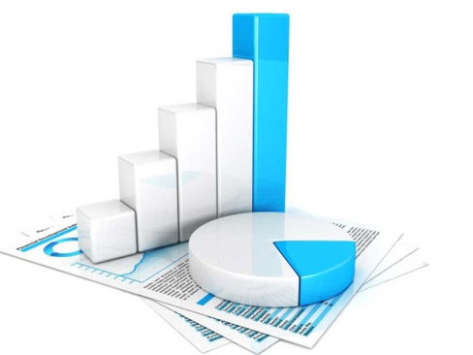
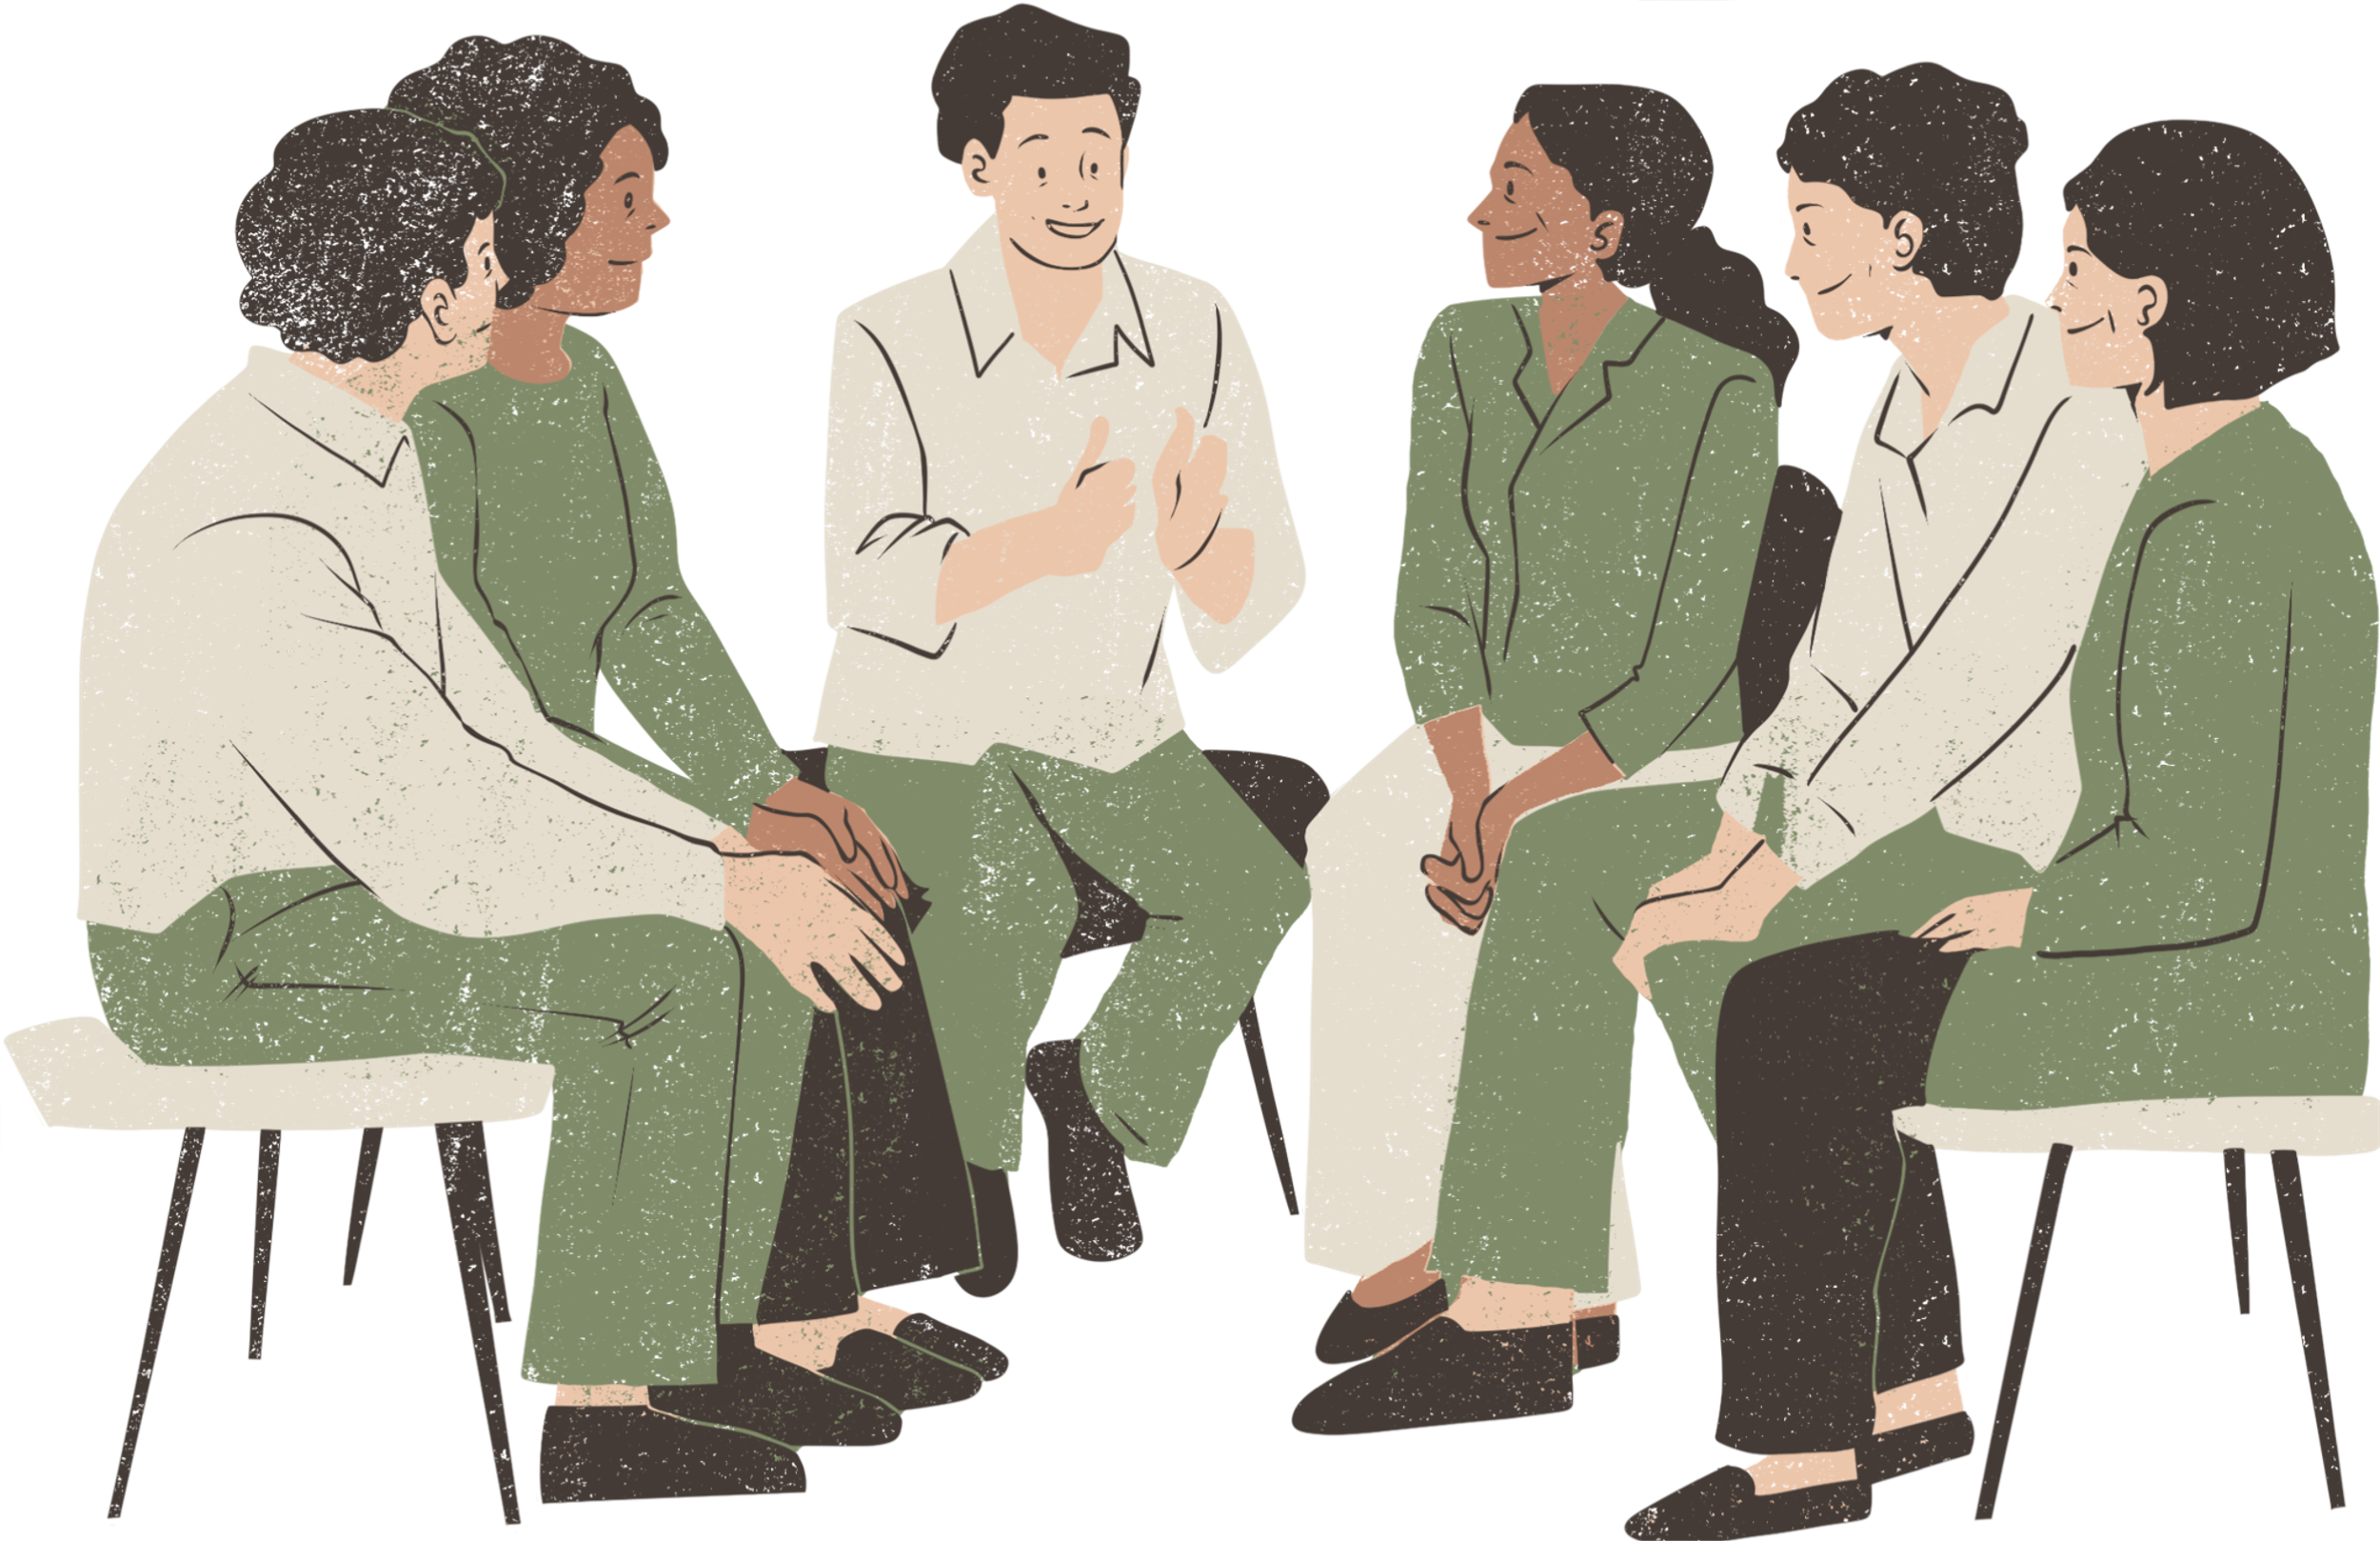
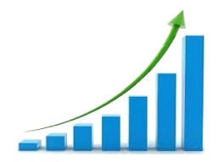
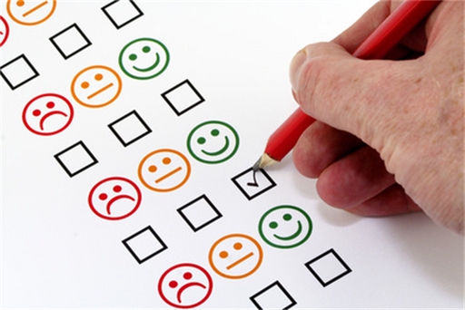
METODOLOGIA EQUALIZER
Ação Inicial (Diagnóstico)
Lidar com esses problemas requer um diagnóstico e esforço contínuo das organizações para educar, sensibilizar e criar um ambiente seguro no trabalho que promova a igualdade, a inclusão e o respeito.
Potencialização
A implementação de políticas anti-discriminatórias e programas de treinamento de conscientização unidos ao acompanhamento periódico.
Propósito
Promover um processo de reengenharia cultural no ambiente de trabalho, elevando o capital humano, construindo soluções inovadoras com diversos pontos de vista diferentes.

Slide 12





FEEDBACK
COLETA DE DADOS
Entrevistas individuais, sigilosas e confidenciais, a fim de decifrar a cultura organizacional da instituição - de ponta a ponta - através do olhar dos colaboradores.
Produção, catalogação e arquivamento dos dados oriundos das entrevistas de forma simultânea, para análise de crescimento.
MONITORAMENTO
&
CONTROLE

Slide 13
s
Feedback e Coleta de Dados: No Início
0
Para mapear em que nível de D&I a instituição se encontra e definir os parâmetros de ação.
s
Feedback e Coleta de Dados: Durante o Processo
Para identificar como a instituição se comporta durante a reestruturação.
s
Feedback e Coleta de Dados: Final
MONITORAMENTO
f
Para definir a curva de evolução dos indicadores da organização após a metodologia Equalizer ser implantada
&
CONTROLE

Slide 14


Vantagens do Selo Equalizer de D&I
Responsabilidade Social Corporativa
Melhoria da Imagem
da Empresa
Melhoria dos Resultados
Financeiros
Mostrar compromisso com a diversidade e inclusão reflete uma abordagem ética e socialmente responsável, que é cada vez mais valorizada pelos clientes, investidores e pela sociedade.
Empresas que se destacam pela
promoção da diversidade e inclusão tendem a ter uma imagem positiva perante o público e a sociedade em geral.
Empresas que promovem a diversidade e inclusão tendem a ter um desempenho financeiro superior.
Equalizer - Acreditamos na potencialização do capital humano

Slide 15
Vantagens do Selo Equalizer de D&I
Melhoria do Desempenho da Equipe
Estímulo à Inovação
Acesso a Talentos Qualificados
Ambientes inclusivos tendem a ter uma dinâmica de equipe mais saudável e colaborativa.
Equipes diversificadas trazem perspectivas diferentes para a mesa, o que estimula a criatividade e a inovação..
Uma cultura inclusiva atrai talentos diversos e de alta qualidade. Isso ocorre porque os profissionais valorizam ambientes onde se sintam valorizados e tenham oportunidades iguais de crescimento.
Equalizer - Acreditamos na potencialização do capital humano

Slide 16

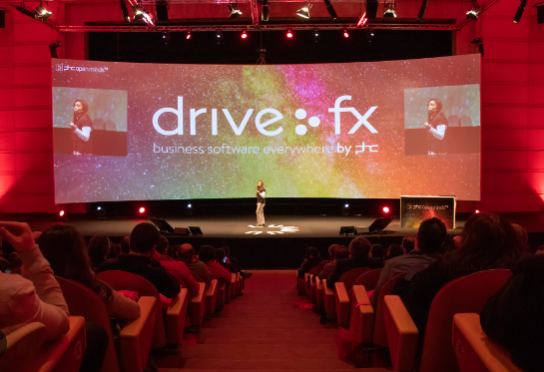

Prêmio Equalizer de D&I- edição 2022
Equalizer - Acreditamos na potencialização do capital humano

Slide 17
"Agradecemos imensamente à Equalizer Consultoria por transformar nossa organização. Sua abordagem perspicaz e treinamentos impactantes redefiniram nossa cultura corporativa. Com o seu olhar clínico, agora, somos mais inclusivos e conscientes, impulsionando a colaboração e a nossa produtividade. A Equalizer realmente é uma parceira que faz a diferença."
(Village Telefonia).
VILLAGE
TELEFONIA
DEPOIMENTOS
Equalizer - Acreditamos na potencialização do capital humano

Slide 18
DEPOIMENTOS
People in arts!
"A Equalizer Consultoria revolucionou nossa empresa! Sua abordagem na promoção da diversidade e inclusão redefiniu nossa cultura. Palestras esclarecedoras e aconselhamentos individuais transformaram nossa equipe. Agradecemos por nos capacitar a construir um ambiente verdadeiramente inclusivo. Equalizer, vocês são incríveis!"
(People in arts!)
Equalizer - Acreditamos na potencialização do capital humano

Slide 19

Nós da Carmem Costa Coiffeur, agradecemos à Equalizer Consultoria por seus serviços excepcionais. Sua expertise e dedicação foram fundamentais para o nosso sucesso. Valorizamos muito nossa parceria e esperamos continuar colaborando no futuro. Obrigado por elevar nossa equipe, nossa organização e auxiliar com tanto carinho e delicadeza todo o processo. Até breve! (Carmem Costa Coiffeur)
Carmem
Costa
Coiffeur
DEPOIMENTOS
Equalizer - Acreditamos na potencialização do capital humano

Slide 20


BASTIDORES

Slide 21

zer
Cronograma
Agosto
Equal
B
a
s
t
i
d
o
r
e
s
12/08 a 16/08
17/08 a 22/08
23/08 a 30/08
23/08 a 30/08
Brainstorm inicial da equipe
Escolha do nome da empresa
Definição das imagens do site e slide
Elaboração da história da equalizer
Definição de qual produto/serviço/nicho será trabalhado
Inicio do desenvolvimento do slide
Desenvolvimento do slide
Criação do modelo conceitual do banco de dados
Processo e divisão das tarefas entre os integrantes
Inicio do desenvolvimento do site
Apresentação da ferramenta Jira
Desenvolvimento do site
Realização de pesquisas em sites sobre o tema
Estrutura do HTML,estilização com CSS3
Uso do framework Bootstrap + HTML + CSS3 no VS Code
Escolha do logotipo e do slogan da empresa
Equalizer - Acreditamos na potencialização do capital humano

Slide 22








B
A
S
T
I
D
O
R
E
S
Metodologia Ágil
Armazenamento do projeto por etapas e
Gestão das Tarefas executadas da longo das semanas
Ferramenta da Solução
Documentos e Arquivos
Reuniões internas (3x semana) e
Brainstorm da equipe
Comunicação diária entre os integrantes
Criação do slide/design gráfico
Ferramenta de Versionamento
Cronograma

Slide 23
Referências:
https://www1.folha.uol.com.br/blogs/preta-preto-pretinhos/2022/02/diversidade-ainda-enfrenta-resistencia-nas-empresas-e-nao-avanca-para-altos-cargos.shtml
https://www.diariodepernambuco.com.br/noticia/brasil/2019/10/brasil-esta-em-7-lugar-em-indice-de-inclusao-e-diversidade-no-trabalh.html
https://veja.abril.com.br/coluna/radar/mais-de-80-das-empresas-investem-em-diversidade-e-inclusao-aponta-estudo
https://www.cnnbrasil.com.br/economia/diversidade-e-inclusao-diminuem-presenca-nas-prioridades-de-empresas-diz-relatorio/
https://g1.globo.com/economia/noticia/2022/11/29/diversidade-nas-empresas-leva-a-aumento-na-produtividade-mostra-estudo.ghtml
https://treediversidade.com.br/
https://www.jusbrasil.com.br/legislacao/155571402/constituicao-federal-constituicao-da-republica-federativa-do-brasil-1988

